Slide 1
Chapter 15
Association Rules (2)
(關聯規則)

Slide 2
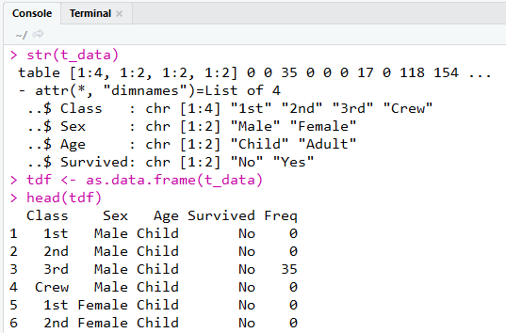
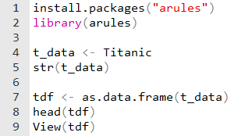
Apriori algorithm using R package (arules)
一開始先以 titanic 資料集
測試套件是否成功安裝及可正常使用

Slide 3
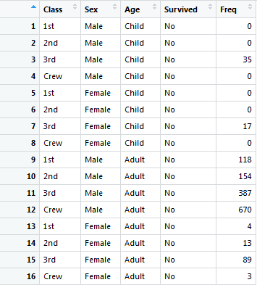
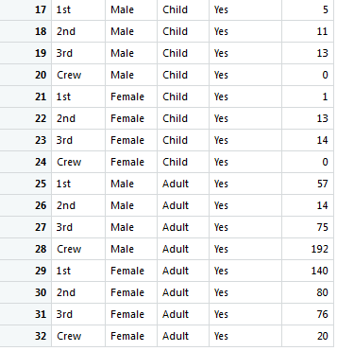
Apriori algorithm using R package (arules)
若將table 直接轉成 data.frame 只會剩下32筆資料
原本是描述重複次數的Freq被獨立變成一個欄位

Slide 4
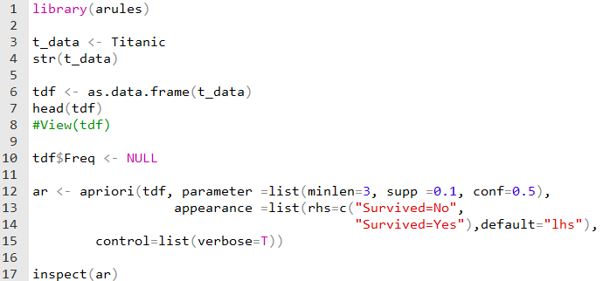
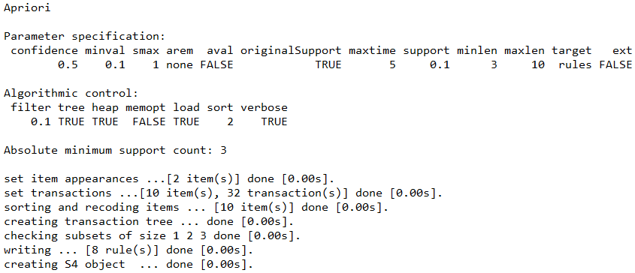
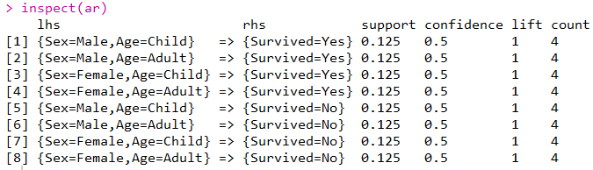
Apriori algorithm using R package (arules)
步驟到這邊
已經確定可以執行Apriori演算法了

Slide 5

Apriori algorithm using R package (arules)
Apriori 演算法參數說明
參數 | 子參數 | 說明
paprmeter | minlen / maxlen : | 項目集長度最小/大值
 | supp / conf : | 最小支持度和最大信心度
 | target = “rules” / “frequent itemsets” | 產生Rule 或 FP
apperance | 可以對先決條件lhs和關聯結果rhs 實際包含那些項目進行限製 | ex. rhs = c(“Age”) ex. none = c(“Sex”)
control | sort | 結果排序 1: 昇冪 -1:降冪
 | verbose | 秀出處理程序 T/F

Slide 6
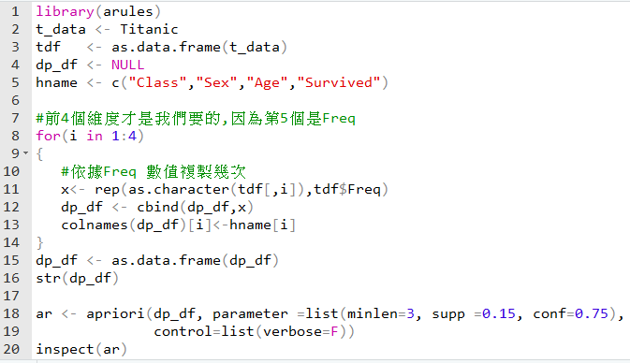
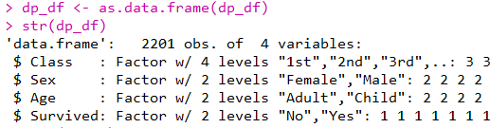
Titanic data preprocessing
確定套件可運作後
現在把Titanic dataset依據Freq的次數進行資料前處理

Slide 7

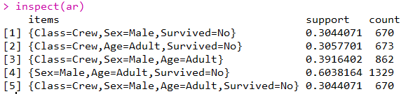
Titanic data preprocessing
前處理後可依據不同的 sup, conf, minlen, maxlen, target 找出不同的結果
Ex. Target = FP

Slide 8
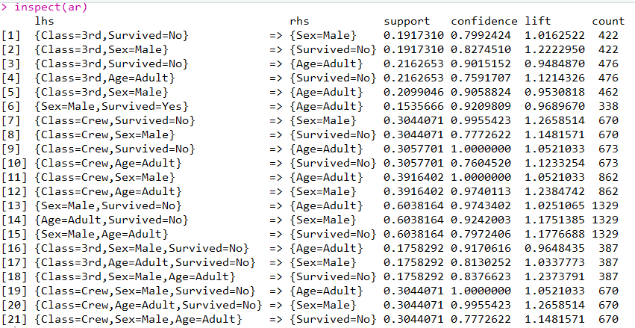
Titanic data preprocessing
前處理後可依據不同的 sup, conf, minlen, maxlen, target 找出不同的結果
Ex. Target = Rule

Slide 9
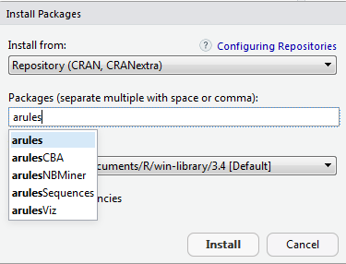
將關聯規則視覺化
安裝並使用arulesViz套件

Slide 10
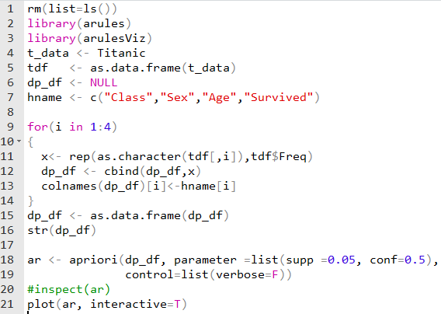
將關聯規則視覺化
產生互動式散佈圖

Slide 11
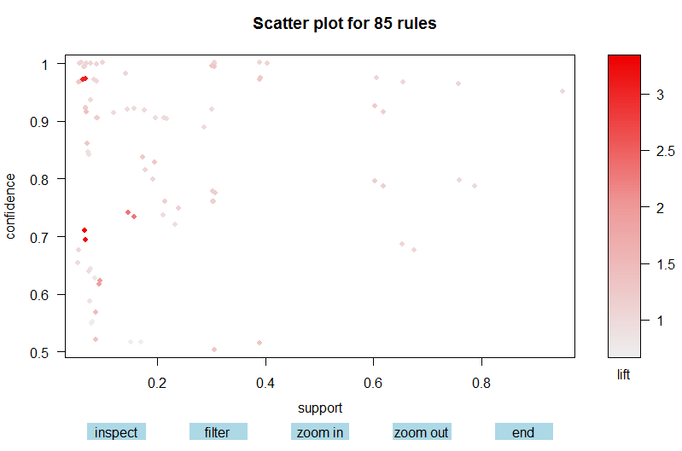
將關聯規則視覺化
產生互動式散佈圖

Slide 12
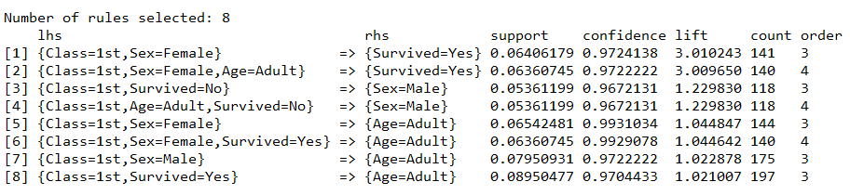
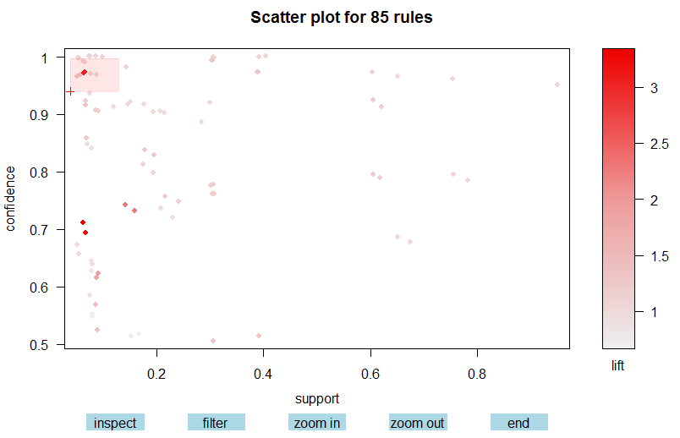
將關聯規則視覺化
產生互動式散佈圖

Slide 13
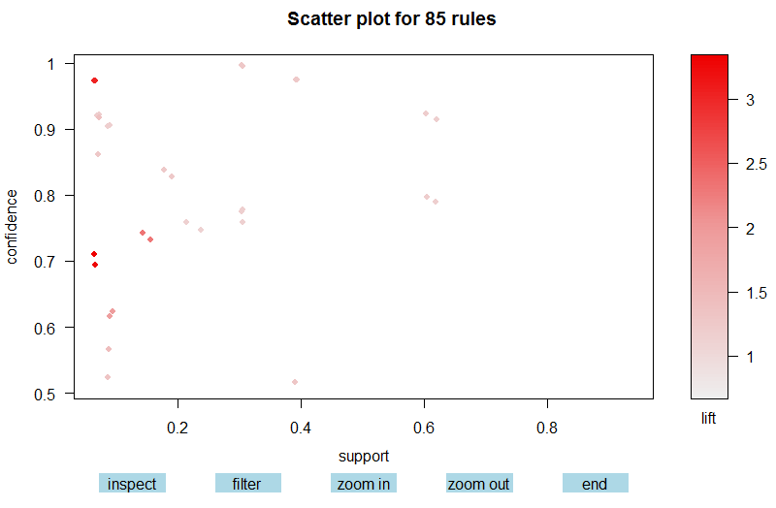
將關聯規則視覺化
產生互動式散佈圖

Slide 14
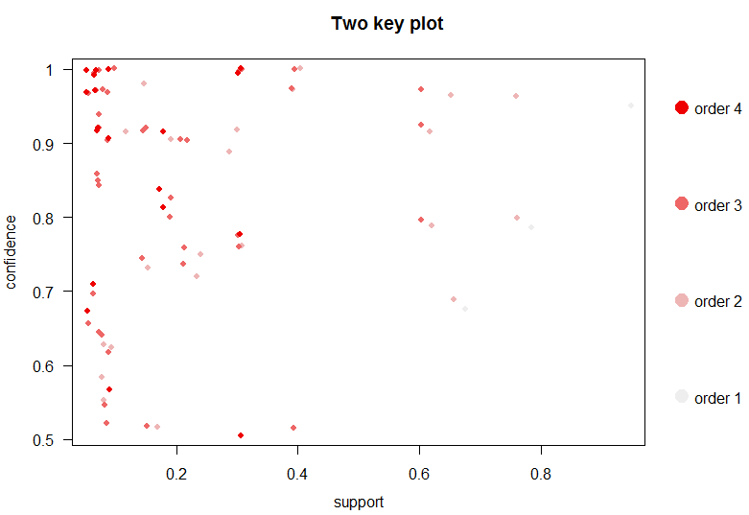
將關聯規則視覺化
Two-key point plot
顏色愈深代表規則的數量愈多

Slide 15
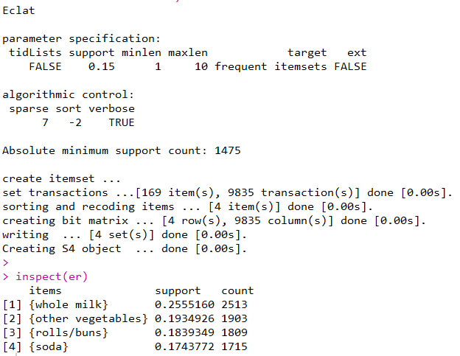
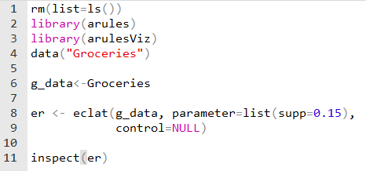
ECLAT algorithm using R package (arules)
eclat(…)
#eclat只能跑出FP, 不能跑出Rule

Slide 16
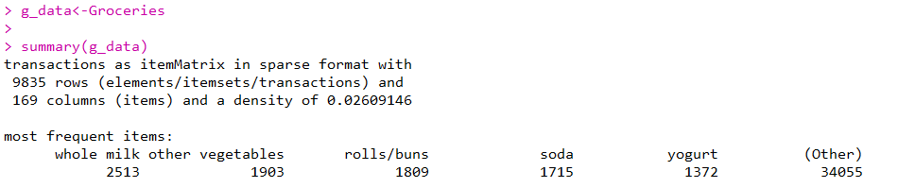
隨堂練習 1
1. 讀取內建資料集Groceries

Slide 17
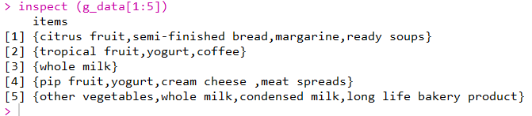
隨堂練習 1
2. 觀測前5筆交易資料

Slide 18
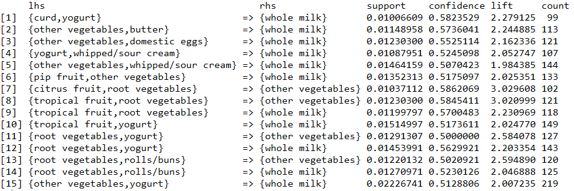
隨堂練習 1
3. 使用Apriori 找出 Rule (supp = 0.01, conf =0.5)

Slide 19
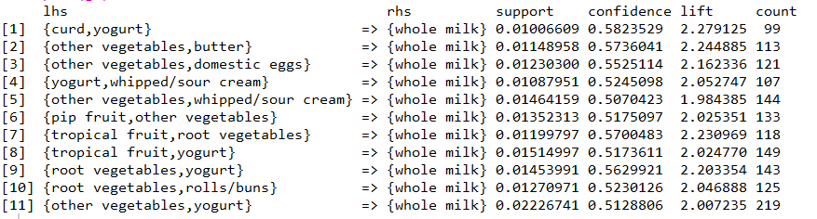
隨堂練習 1
4. 限制Rule的rhs只能是whole milk

Slide 20
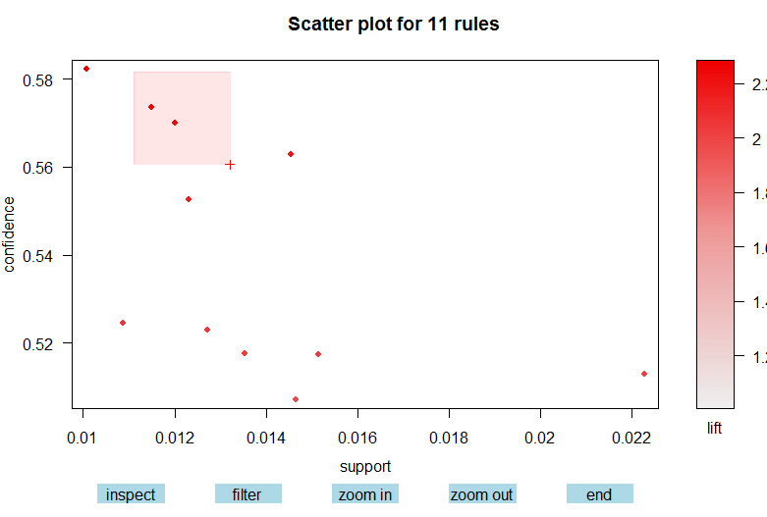
隨堂練習 1
5. 產生互動散佈圖

Slide 21
Any Questions !?

